Slide 1








Slide 2

Qu’est ce que c’est ?

Slide 3

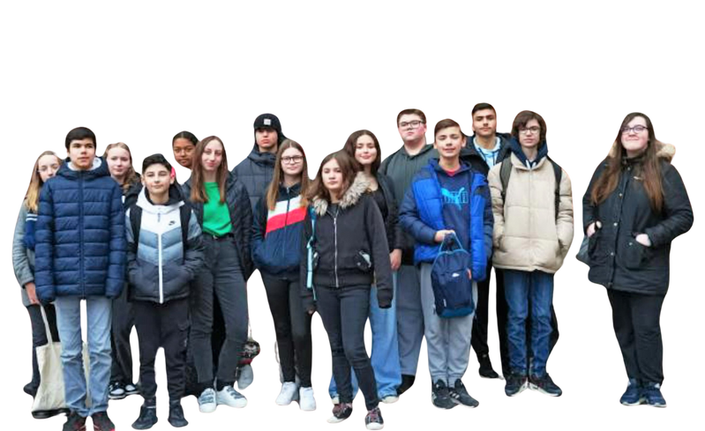
Il s’agit d’un partenariat entre :
Tête de cordée :
Est un établissement pilote accompagnant les élèves vers l’enseignement supérieur
Types d’établissements :
Ecole supérieure
Universités,
Lycées avec CPGE ou STS (BTS)
Rôle :
Actions d’orientation
Objectif :
Favoriser l’égalité des chances et l’ambition scolaire
Établissements
“encordés “ :
Peut être un collège ou un lycée bénéficiant d’un accompagnement
Types d’établissements :
Voie générale,
Technologique ou Professionnelle
Public ciblé :
Elèves des réseaux d’éducation prioritaire, quartiers prioritaires ou zones rurales éloignées
Objectif :
Renforcer l’ambition scolaire et l’orientation vers l’enseignement supérieur

Slide 4

A qui profite ce partenariat ?

Slide 5

Vous !
Collégien & Lycéen si vous êtes volontaire !
“Du secondaire au supérieur, j'ai les voies pros en tête”

Slide 6

Pour s’inscire, c’est facile !
Si tu fais partie du :
  Collège La Croix d’Argent
  Collège Marcel Pagnol
  Collège Gérard Philipe
  Lycée Pierre Mendès France
ete
Alors demande simplement à ton professeur principal,
Il te guidera !

Slide 7





À quoi ça sert ?
A lutter contre les déterminismes : Élargir mes horizons en combattant les inégalités sociales, territoriales et de genre
A construire mon projet d’orientation :
Me permettre de définir progressivement mon projet, que ce soit pour poursuivre mes études ou m’insérer professionnellement
A bénéficier d’un accompagnement à l’orientation renforcé :
Profiter d’un suivi personnalisé pour mieux orienter mon parcours scolaire
A susciter mon ambition scolaire :
Bénéficier d’un accompagnement continu de la 4e à la terminale et dans le supérieur pour renforcer mon ambition

Slide 8

À quoi ça sert ?
A envisager ma poursuite d’études grâce aux échanges entre pairs :
Discuter et échanger avec d’autres élèves pour mieux envisager mon avenir scolaire
A renforcer mon parcours culturel : Enrichir mon parcours personnel à travers des activités culturelles
A faciliter l’accès aux études supérieures :
Obtenir des points pour mes candidatures sur Parcoursup après le Bac, augmentant mes chances d’intégration dans l’enseignement supérieur
A découvrir des univers professionnels variés :
Explorer différents secteurs professionnels, lycées et universités pour mieux orienter mes choix
A rencontrer des parcours inspirants :
Être motivé(e) par des rencontres avec des personnes aux parcours exceptionnels
A développer des compétences psycho-sociales : Acquérir des compétences essentielles pour réussir tant dans le personnel que le professionnel

Slide 9

Les parcours proposés par les Cordées de la Réussite :
Parcours pour les collégien(ne)s de 4e : Découverte de métiers pour élargir leurs horizons professionnels
Parcours pour les collégien(ne)s de 3e : Exploration des formations disponibles pour mieux comprendre les choix d’orientation
Parcours pour les lycéen(ne)s de Pierre Mendès France : Découverte des formations supérieures afin de mieux se préparer et envisager leur poursuite d’études

Slide 10


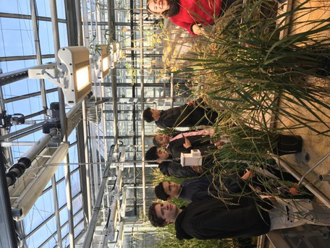


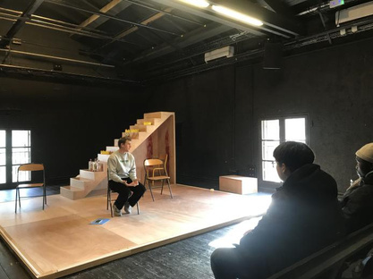
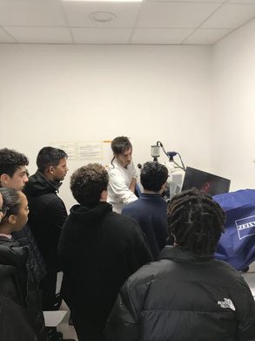
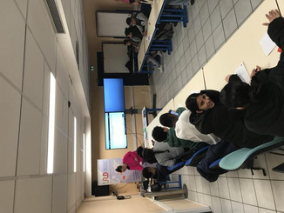


Quelques exemples !
Ici, nous visitons les serres dans lesquelles de nombreuses expériences sont réalisées pour par exemple rendre le riz plus résistant au manque d’eau….
Action culturelle
Visite de la ville ...
Nous sommes allés au théâtre pour y voir une pièce d’HAMLET.
Nousavonsdiscuté avec
différents corps de
professionnels dont les
acteurs……
Prochainement : visite de 2 lycées montpelliérains pour découvrir des formations, déjeuner dans un restaurant sympa, et découverte des journées académiques de l’aéronautique.
Visite de l’Institut de Recherche pour le Développement de Montpellier.
Découverte de nombreux métiers

Slide 11



